Slide 1
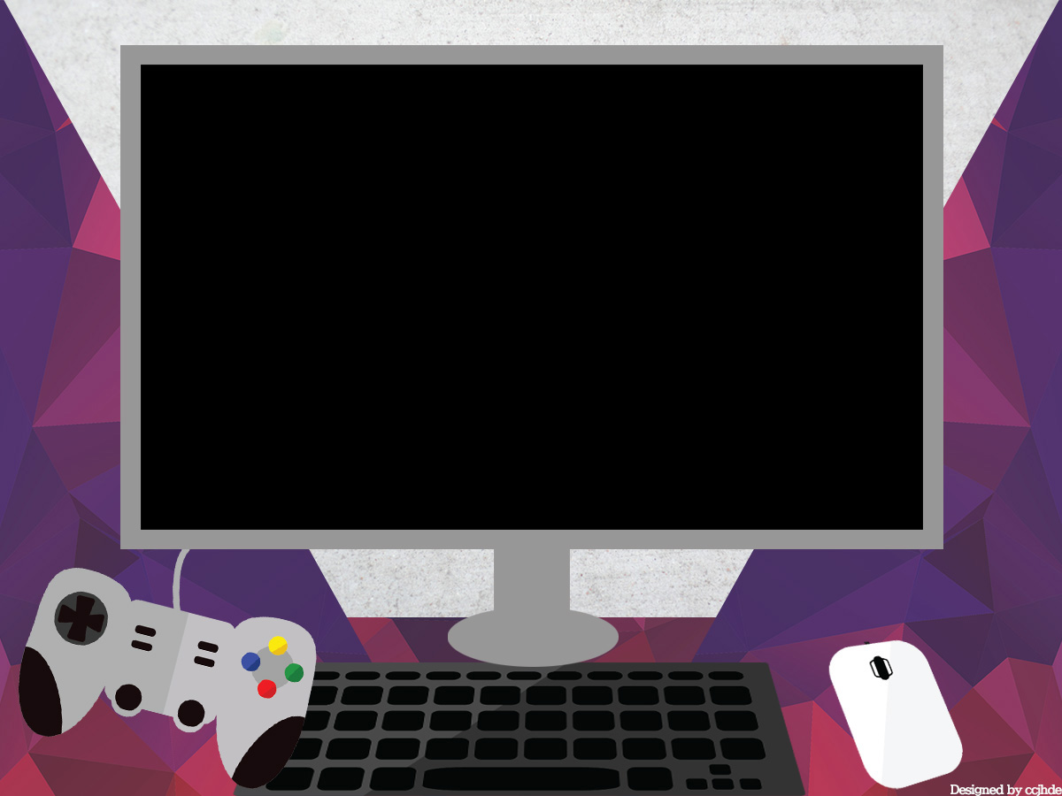
윈도우프로그래밍
텀 프로젝트 결과 보고서
게임공학과 2016180027
야준서

Slide 2
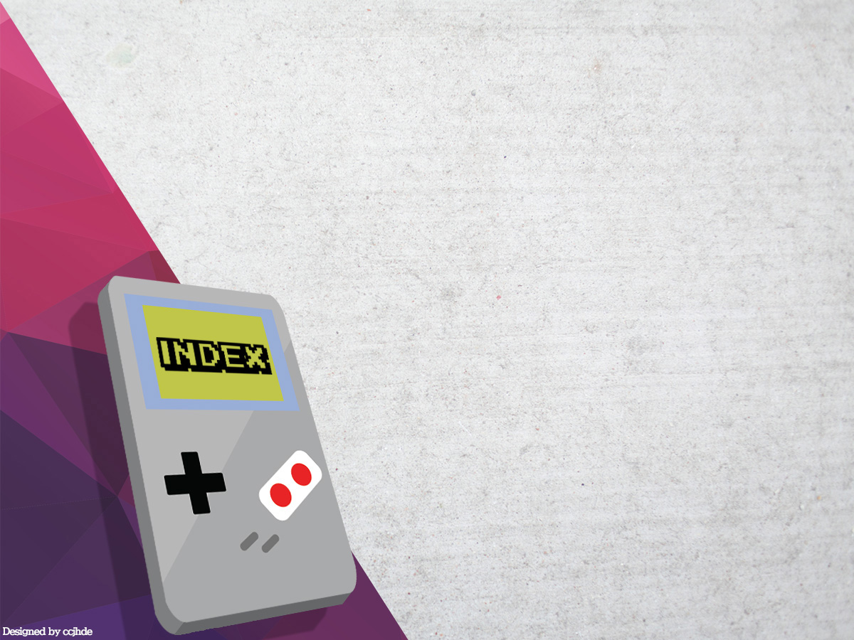
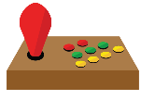
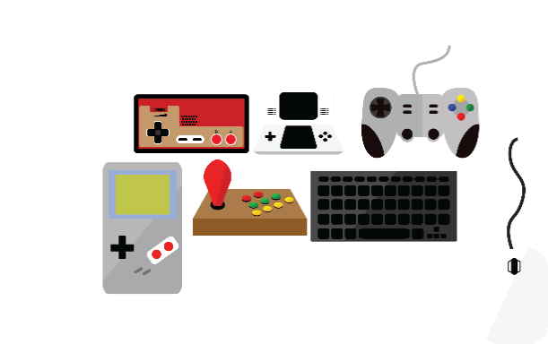
목차
1
게임 소개
3
2
오브젝트
4
3
게임 진행
5
4
주차별 계획 현황
8
5.
부족한 점 및 후기
9

Slide 3
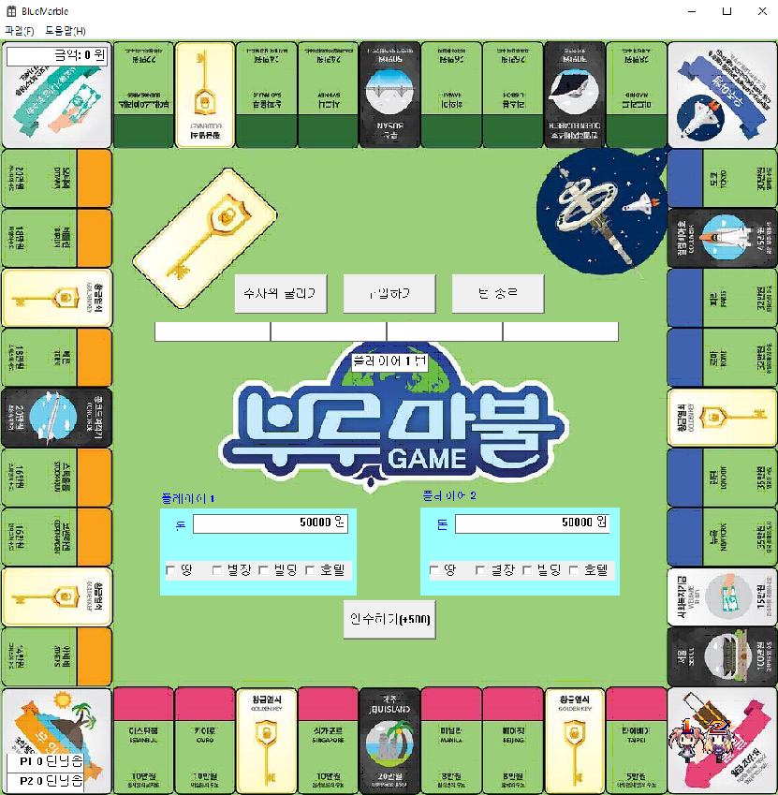
1. 게임 소개
부루마블 컨셉의 보드 게임
땅을 구입하고 건물을 지어 상대방의
돈을 파산시키면 이기는 게임
컨트롤 버튼으로 조작을 한다.
실행방법: Release 폴더에 BlueMarble 응용 프로그램 클릭

Slide 4






2. 오브젝트
각 플레이어를 대표하는 캐릭터이다
땅을 구입하고 건물을 지을 시 생성되는 표시(빌라, 빌딩, 호텔)
주사위를 굴렸을 때 나온 눈금을 표시함

Slide 5
3. 게임 진행
게임이 시작되면 화면 중앙에 현제 턴인 플레이어가 표시됩니다.
게임 진행 순서는 각자의 턴이 왔을 때 주사위 굴리기 -> 구매할 건물 선택 -> 구입하기 -> 턴 종료 순입니다.
- 주사위 굴리기 : 각 턴에 한 번씩 굴릴 수 있으며 나온 눈금은 위에 주사위 비트맵으로 표시됩니다.
- 구매할 건물 선택 : 파란 박스 안에 각 플레이어의 돈과 구매할 수 있는 건물의 체크 박스가 있습니다. 땅을 무조건 체크하고 다른 건물을 선택해야 구매가 가능합니다.(화면 중앙에 각 건물들의 가격이 표시됩니다)
- 구입하기 :건물을 선택했으면 해당 가격만큼 플레이어의 자산이 차감됩니다.
- 턴 종료 : 클릭 시 다음 플레이어의 턴으로 넘어갑니다.
상대가 보유한 땅에 도착 시 보유 건물 가격만큼 자산이 차감됩니다. 만약 이 땅을 인수할 생각이 있으면 아래 인수하기
버튼을 누르면 됩니다.
- 인수하기 : 상대방 보유 땅에 도착 시 선택할 수 있으며 상대방 보유 건물의 가격 + 500원으로 인수가 가능하다.
한 바퀴를 돌 시 월급 300원이 지급되며 특수 지역에 도착 시 건물을 지을 수 없지만 특별한 효과를 받는다
무인도 : 도착 시 3턴 동안 플레이를 진행할 수 없다(자신의 턴이 되면 턴 종료 밖에 누를 수 없다) 남은 제약 횟수가 화면에 표시된다.
황금카드 : 도착 시 보너스 금액 천 원을 받을 수 있다.
사회복지 기금 : 도착 시 2천 원을 지출하며 사회복지 기금 접수처의 금액에 누적된다.
사회복지 기금 접수처 : 도착 시 누적된 금액을 획득한다.
※추가 라이브러리 Msimg32.lib, winmm.lib※

Slide 6
3. 게임 진행(흐름도)
ㅠ플레이어 1턴
주사위 굴리기
땅 별장 빌딩 호텔
화면 중앙에 현제 턴 플레이어 표시
누를 시 주사위를 굴림 나온 눈금만큼
캐릭터 이동
구입하고 싶은 건물 선택(구입 시 땅은 필수 선택)
구입하기
턴 종료
구입 시 금액만큼 금액 차감
클릭 시 다음 플레이어 턴으로 넘어감
인수하기
상대방 땅 도착 시 금액을 지불하고 인수할 생각이 있으면 클릭 시 인수 가능
(건물 비용 + 500 원)

Slide 7

3. 게임 진행(스크린 샷)
특수지역(접수처)
위에 표시 된 누적 금액 만큼 돈 획득
주사위 눈금 비트맵
컨트롤(턴 진행)
플레이어 캐릭터
현제 지역의 건물 시세
특수지역(황금열쇠)
도착 시 보너스 금액 획득
현제 플레이어 턴 표시
보유 자산
건물 구매 유무 체크 버튼
플레이어 건물표시
플레이어 1 (빨강)
플레이어 2(노랑)
특수지역(사회복지기금)
도착 시 접수처에 복지 기금
기부를 해야 됨
특수지역(무인도)
각 남은 무인도 체류 횟수가
표시됨
인수하기 버튼
상대방 건물을 인수할 수
있음
특수지역(출발)
한 바퀴 완주 시
월급 획득

Slide 8
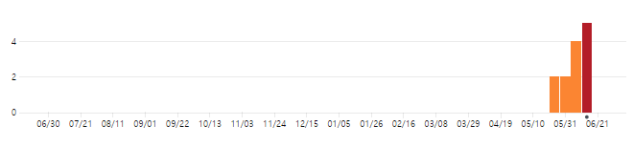
4. 주차별 계획 현황
 | 계획 | 세부계획 | 완성률
1주차 | 게임 제안서 작성 | - 게임 컨셉, 진행 방향 정하기 | 100% 컨셉을 정하고 룰 구상
2주차 | 리소스 수집 및 뼈대 잡기 | - 게임에 필요한 비트맵 이미지 수집 - 게임의 전체적인 토대 및 디자인 구현 | 100% 리소스 수집 완료 및 맵 구현
3주차 | 캐릭터 움직임 및 컨트롤 다이얼로그 설정 | - 각 플레이어들 턴마다 선택할 수 있는 다이얼로그 세부 설정 - 애니메이션 설정 | 80% 컨트롤 박스 구현 및 캐릭터 애니메이션 구현
4주차 | 개발 마무리 | - 부족한 부분 마무리 - 사운드 삽입 - 그 외 추가적 요소 설정 | 70% 게임 배경 사운드 추가 특수 지역 효과 설정
5주차 | 버그 잡기, 최종 발표 준비 | - 지속적으로 플레이하면서 버그 없애기 - 최종 발표 준비 및 발표 | 100% 버그 수정 및 결과 보고서 작성
※ 개인 팀이라 모든 개발은 혼자 했습니다. ※

Slide 9
5. 부족한 점 및 후기
부족한 점
플레이어의 이동 애니메이션을 다양하게 구연하고 싶었는데 기본 밖에 못했습니다.
황금열쇠의 효과를 다양하게 구연하고 싶었는데 1개밖에 못했습니다.
컨트롤 별 효과음을 설정하고 싶었는데 배경음 밖에 못했습니다.
우주센터의 효과를 구현 못했습니다.
구현 못한 이유 : 다른 과목 텀프로젝트와 기말고사 과제 등으로 시간이 부족했습니다.
후기
Api를 이용해 간단한 2d 게임을 만들어 봤는데 c로 이미지가 없는 게임을 만들 때 보다 훨씬 재미있고 보람찬 게임 제작이었다. 다만 다른 과목 과제와 기말고사가 겹쳐서 많은 시간을 할애하지 못한 게 좀 아쉽다. 이번 프로젝트를 통해 게임의 기본적인 구조를 알았고 gdi, 비트맵, 타이머, 더블 버퍼링 같은 window api의 기능들을 사용하면서 좀 더 익숙해진 것 같다.

Slide 10
